Slide 1
Analise de vendas - nike

Slide 2

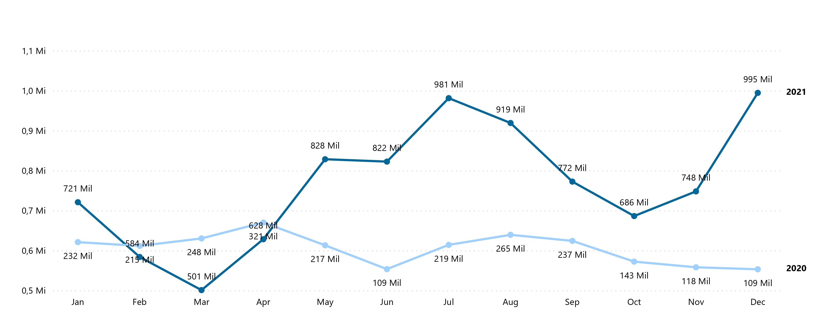
Em 2021, a receita total atingiu $ 9.186.402 milhões Dólares, um crescimento grande em relação a 2020, que registrou $ 2.432.744 milhões Dólares. A receita de 2021 cresceu cerca de 227% em relação a 2020, refletindo melhorias no desempenho de vendas, aumento no ticket médio, novos mercados etc.
Além disso, o volume de vendas cresceu consideravelmente, saindo em 2020 de 46.405 unidades para 2021 com 195.579 unidades vendidas.
Faturamento ao longo dos meses em 2020 e 2021
Crescimento da Receita Entre 2020 e 2021

Slide 3
Amazon lidera em Calçados de Rua Masculino, com 28,03%, destacando-se nesse segmento.
Foot Locker mantém fortes vendas de Calçados de Rua Masculino e Roupas Masculinas, representando 45,80% das vendas
Sports Direct e Kohl’s têm uma distribuição equilibrada entre as categorias de produtos.
Walmart se destaca pela sua distribuição nas vendas, sem uma categoria que se destaca mais do que as outras
Desempenho de vendas por varejista
Base total: 9360 Vendas West Gear : 823 | Walmart : 582 | Sports Dirct : 2006 | Kohl’s : 1030 | Foot Locker : 2545 | Amazon : 823

Slide 4
A análise do desempenho das lojas revela oportunidades estratégicas para otimizar as vendas. West Gear e Foot Locker já possuem forte presença, mas Amazon e Walmart ainda apresentam potencial de crescimento. Investir nesses canais pode fortalecer os resultados.
Distribuição de Receita entre os Varejistas

Slide 5
As vendas foram distribuídas entre diferentes canais, com o site liderando a receita. O outlet logo em seguida, e em ultimo a loja física.
Esses números destacam a relevância do e-commerce e a necessidade de otimizar cada canal para potencializar as vendas e atender melhor os clientes.
Desempenho de vendas por varejista
Site
$4.426.126
Loja
$3.585.910
Outlet
$3.607.110

Slide 6
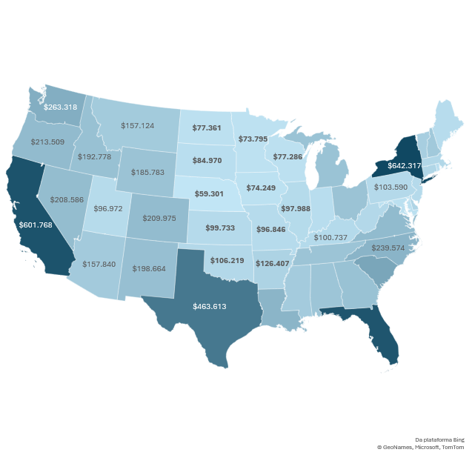
O mapa destaca a receita em 2021 e 2021 em cada estado, com variações de intensidade da cor conforme o volume de vendas. Observamos que as regiões Oeste e Nordeste lideram em faturamento, enquanto o Centro-Oeste apresenta menor receita.
Desempenho da receita por região
Centro-Oeste
Está análise sugere a necessidade de estratégias para impulsionar as vendas na região do centro-oeste como por exemplo:
Expandir a presença dos produtos por meio de novos parceiros comerciais e otimização da logística.
Engajar atletas e influenciadores regionais para fortalecer a conexão com o público e aumentar a relevância da marca.
E entre outras, ao implementar estratégias focadas em regiões com menor faturamento, a empresa pode aumentar significativamente sua receita.
Oeste possui a maior receita, totalizando $3.202.508 Dólares.
Nordeste e Sudeste apresentam valores próximos.
O Centro-Oeste, apesar de menor receita de $1.678.430 Dólares, pode representar uma oportunidade de crescimento.

Slide 7
Os dados mostram que New York, Califórnia, Flórida e Texas foram os estados com maior volume de vendas, esses estados juntos somam mais de $3,1 Milhões em receita.
01
New York
02
$ 869.364 Dólares
California
$ 860.471 Dólares
Os 4 estados que lideraram as Vendas
04
03
Texas
Florida
$ 663.511 Dólares
$ 784.610 Dólares

Slide 8
POR QUE?
A análise das receitas demonstra que algumas lojas e regiões possuem maior participação de mercado, enquanto outras ainda apresentam oportunidades de crescimento.
Amazon e Walmart possuem menor faturamento em comparação com outras lojas, indicando potencial inexplorado.
A região Centro-Oeste apresenta a menor receita, mas pode representar uma oportunidade de expansão.
PLANO DE AÇÃO

Slide 9
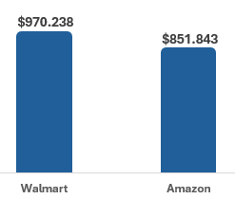
Através das ações abaixo, espera-se um crescimento significativo na receita desses varejistas, impulsionando sua competitividade no mercado e ampliando suas oportunidades de expansão.
Melhorar descrições de produtos, investir em SEO e campanhas patrocinadas.
Responsável: Equipe de E-commerce & SEO
Negociar produtos exclusivos para cada varejista e desenvolver kits promocionais.
Responsável: Equipe de Produto & Comercial
Criar campanhas digitais segmentadas e trabalhar com influenciadores para aumentar a visibilidade nos varejistas.
Responsável: Equipe de Marketing
Ações para os varejistas com menor receita (Amazon e Walmart)

Slide 10
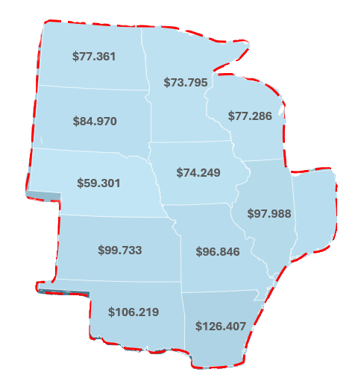
Com a implementação dessas ações estratégicas, projeta-se um crescimento significativo na receita do centro-oeste, fortalecendo sua competitividade no mercado e ampliando suas oportunidades de expansão.
Expandir centros de distribuição para reduzir tempo de entrega e criar parcerias com transportadoras locais para otimizar custos.
Responsável: Equipe Logística
Ampliar a disponibilidade dos produtos nos varejistas da região.
Responsável: Equipe de Produto & Comercial
Ações promocionais específicas para o Centro-Oeste e investir em eventos esportivos locais para fortalecer a marca.
Responsável: Equipe de Marketing
Criar parcerias com academias, clubes esportivos e influenciadores da região
Responsável: Equipe de Parcerias
Ações para o Centro – oeste

